Slide 1
Тема: Факторный анализ
Анализ данных
А.В. Меликян
НИУ ВШЭ, 2020

Slide 2
Факторный анализ
Факторный анализ – это процедура, с помощью которой большое число переменных, относящихся к имеющимся наблюдениям, сводится к меньшему количеству независимых влияющих величин, называемых факторами.
Цель факторного анализа – нахождение таких комплексных факторов, которые как можно более полно объясняют наблюдаемые связи между имеющимися в наличии переменными.

Slide 3
Предпосылки
Размер выборки – не менее 5-ти наблюдений на одну переменную. Всего не менее 100 наблюдений, а лучше всего более 200.
Линейность – речь идёт о линейных взаимосвязях.
Выбросы – анализ чувствителен к выбросам.
Факторизуемость корреляционной матрицы – необходимо, что существовали значимые сильные корреляционные коэффициенты.

Slide 4
Сложности при проведении факторного анализа
Рациональная интерпретация смыслового значения каждого фактора применительно к целям и специфике исследования.
Невозможность однозначной классификации отдельных переменных. Переменная может одинаково сильно коррелировать сразу с несколькими факторами.
Происходит частичная потеря информации в ходе «сжатия» исходного массива переменных.

Slide 5
Порядок выполнения факторного анализа
Шаг 1: Оценка пригодности исходных данных для проведения факторного анализа (KMO and Barlett’s test of sphericity);
Шаг 2: Стандартизация заданных значений переменных (z-преобразование), расчёт корреляционных коэффициентов между рассматриваемыми переменными;
Шаг 3: Извлечение факторов;
Шаг 4: Вращение факторов;
Шаг 5: Интерпретация и сохранение факторов.

Slide 6
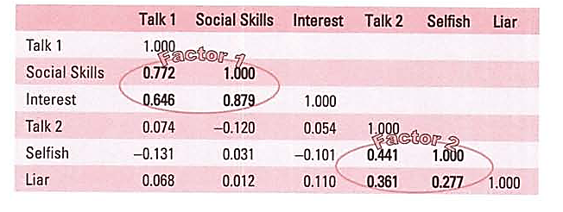
Корреляционная матрица

Slide 7
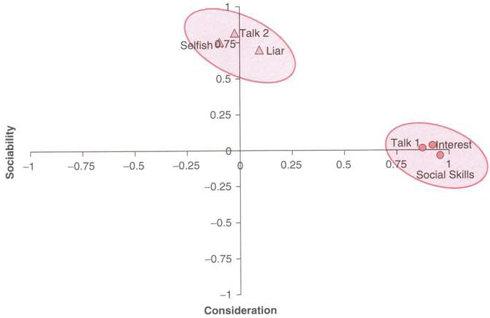
Графическое представление
There are two clusters of interrelating variables. Therefore, these variables might be measuring some common underlying dimensions.
Factor 1: the better your social skills the more interesting and talkative you are likely to be.
Factor 2: selfish people are likely to lie and talk about themselves.

Slide 8
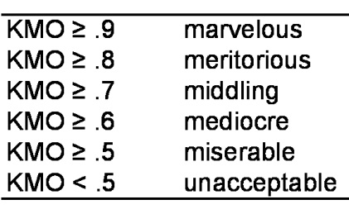
KMO
Тест KMO позволяет оценить в какой мере построенная факторная модель полно описывает структуру значений исходных переменных для рассматриваемых единиц анализа. Значение теста изменяется от 0 (факторная модель абсолютно не приемлема) до 1 (факторная модель идеально описывает исходную структуру данных).
Команда: estat kmo, novar

Slide 9
Факторный анализ в Stata (1)
Команда: factor var1 var2 var3, pcf
Остаются факторы, собственные значения которых превышают 1. Отображает суммарную дисперсию, объяснённую каждым фактором.

Slide 10
Факторный анализ в Stata (2)
Факторные нагрузки: корреляция между переменной и каждым фактором.
Уникальная дисперсия, не разделяет с другими переменными. Чем меньше, тем лучше.

Slide 11
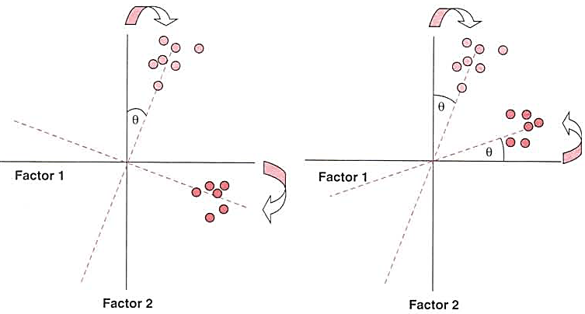
Вращение факторов
Команда: rotate, blanks(.3)

Slide 12
Сохранение факторов как переменных и графики
screeplot, yline(1)
predict factor1 factor2 factor3
loadingplot
scoreplot
global id make
scoreplot, mlabel ($id)

Slide 13
Полезные ссылки
http://setosa.io/ev/principal-component-analysis/
https://dss.princeton.edu/training/Factor.pdf
https://stats.idre.ucla.edu/stata/output/factor-analysis/
Page 13

Slide 14
Спасибо за внимание!

